Slide 1

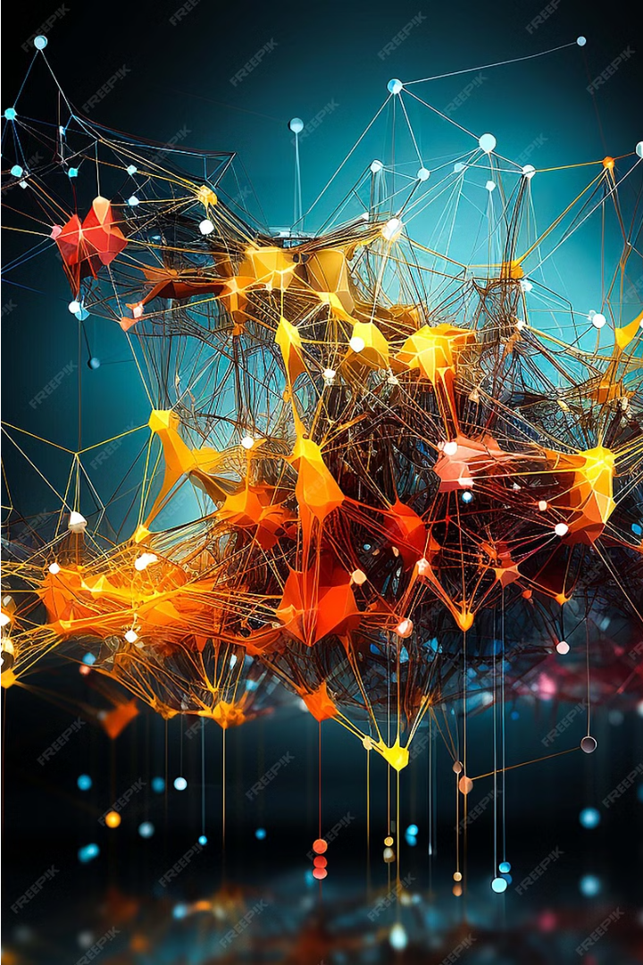
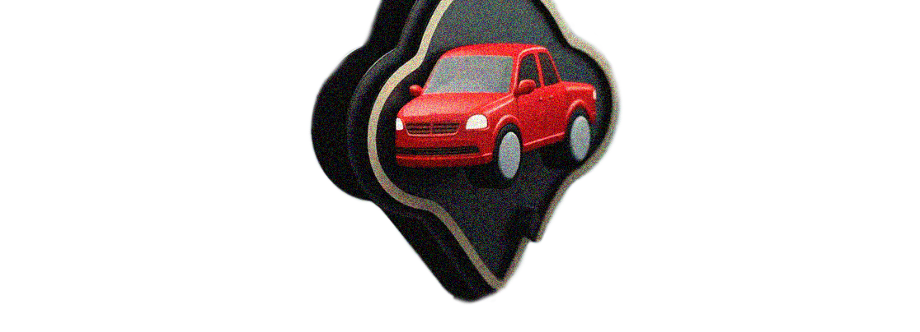
Введение в нейронные сети
В этой презентации мы познакомимся с моей первой нейросетью, которая обучена определять марку автомобиля по его фотографии. Вы узнаете, что такое нейросети, как они применяются в машинном обучении, и как я собрал и подготовил данные для обучения моей модели.

Slide 2
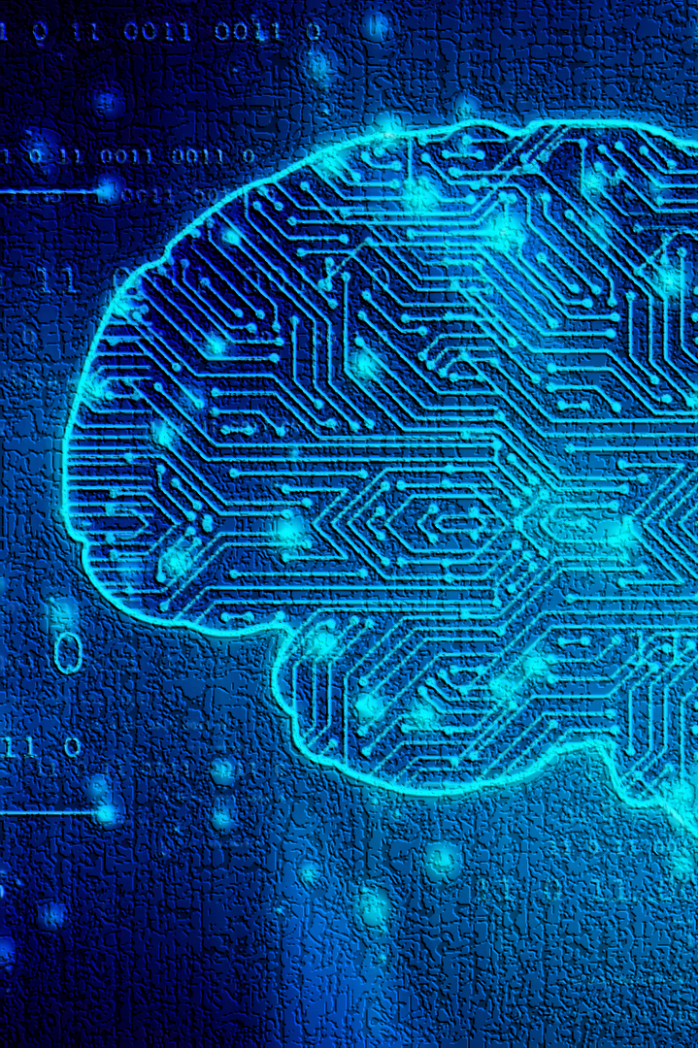
Как нейросети используются в машинном обучении?
В области компьютерного зрения нейронные сети играют важную роль в распознавании объектов на изображениях. Они способны выявлять уникальные признаки и классифицировать объекты с высокой точностью.

Slide 3
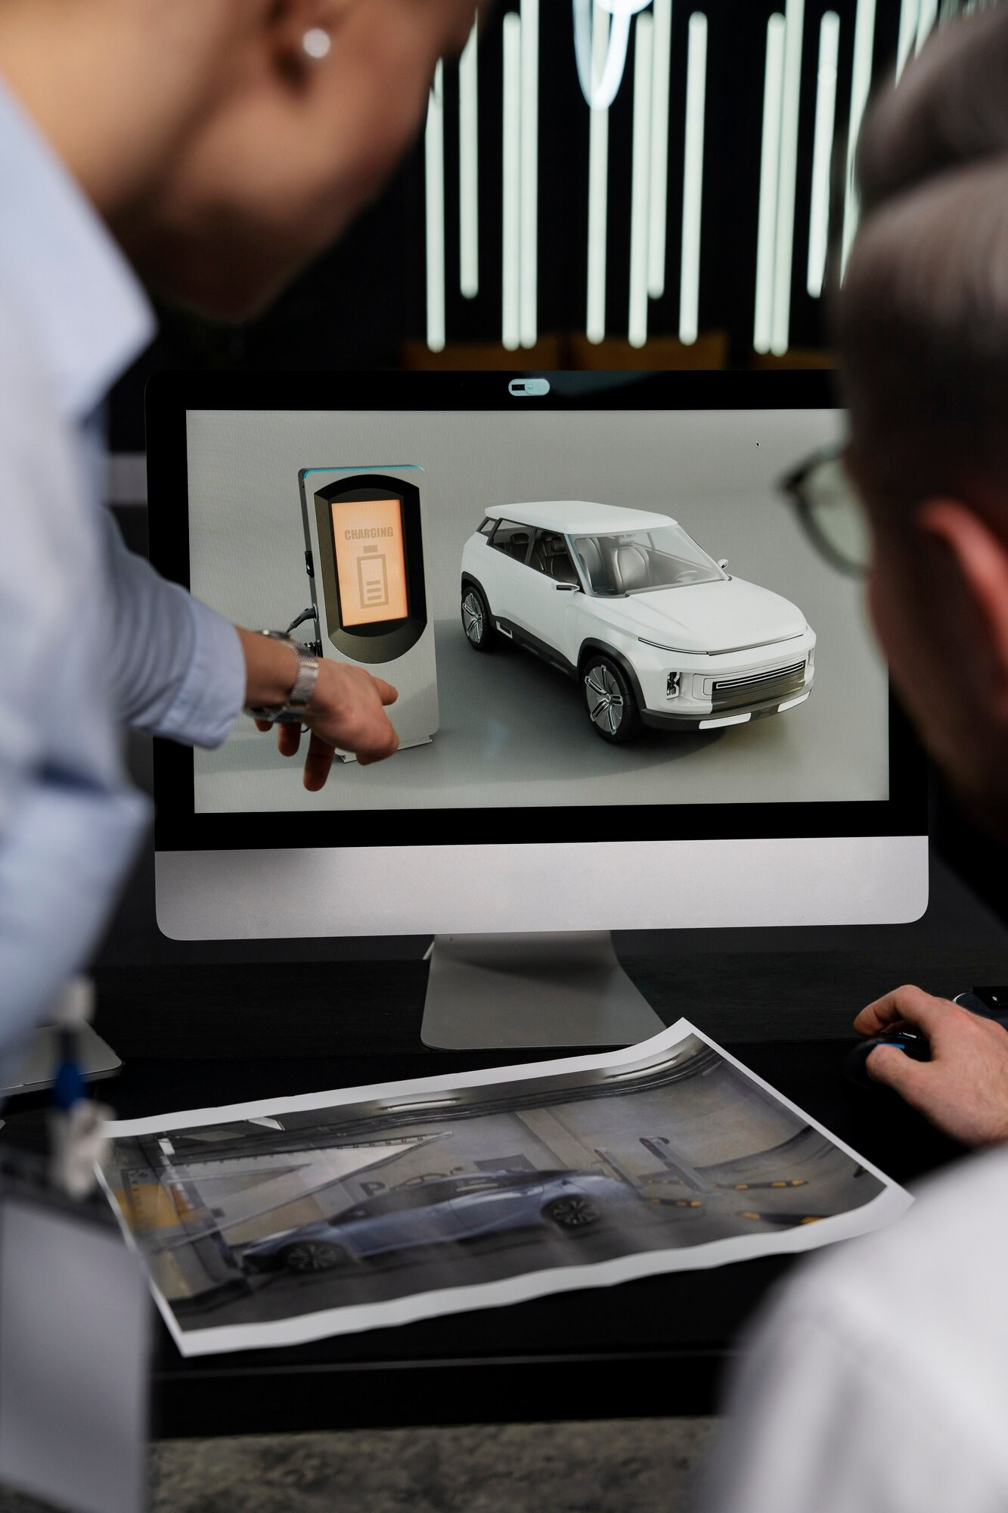
Выбор и подготовка данных для обучения
Сбор Данных
Первым шагом в создании нейронной сети для распознавания марок автомобилей является сбор подходящих данных. Определение марки автомобиля по его фотографии представляет собой сложную задачу в машинном обучении. Автомобили могут иметь схожие визуальные характеристики, что затрудняет их точную классификацию. Кроме того, качество изображений, угол съемки и освещение также влияют на сложность распознавания модели.
Предобработка Данных
Перед обучением нейронной сети данные также нужно предобработать. Это может включать в себя нормализацию размеров изображений, приведение цветовых профилей к единому формату, а также устранение шумов и дефектов на изображениях. Предобработка помогает модели сосредоточиться на действительно важных визуальных признаках, а не на посторонних деталях.
1
2
3
Аннотирование Данных
Следующим шагом является аннотирование собранных изображений, то есть добавление метаданных, таких как марка автомобиля, модель и другая соответствующая информация. Точное аннотирование данных критически важно для успешного обучения модели.

Slide 4
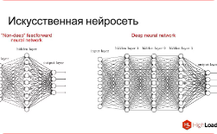
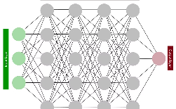
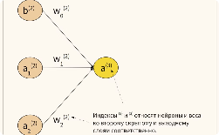
Архитектура нейросети
Многослойная структура
Входной и выходной слои
Сложные вычисления
Оптимизация параметров
Нейросеть состоит из множества взаимосвязанных слоев нейронов, где каждый слой выполняет определенную функцию по обработке и передаче информации. Это обеспечивает высокую эффективность и гибкость модели.
Входной слой получает данные, а выходной слой генерирует предсказания или классификацию. Между ними расположены скрытые слои, отвечающие за выявление сложных закономерностей в информации.
Каждый нейрон в сети производит сложные математические операции, такие как взвешенное суммирование входов и применение функции активации. Это позволяет нейросети моделировать нелинейные зависимости в данных.
Во время обучения нейросеть автоматически подстраивает множество параметров, чтобы минимизировать ошибку предсказаний. Это делает ее способной к самообучению и высокой производительности.

Slide 5
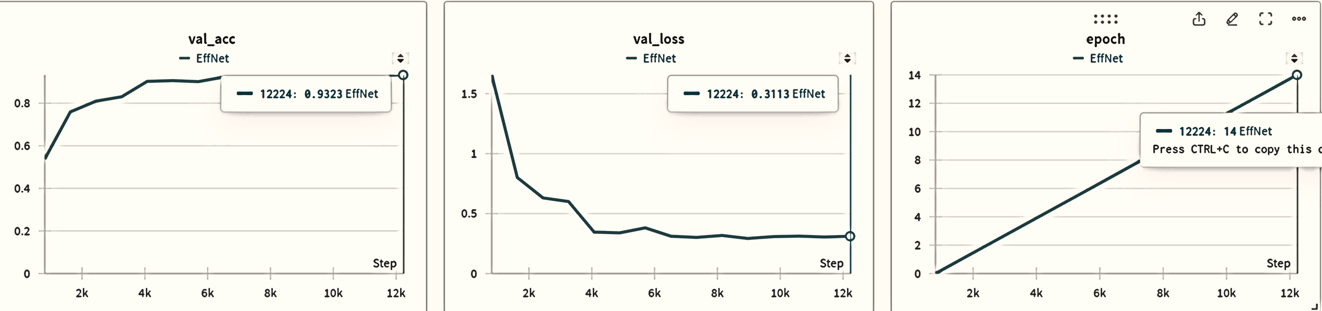
Обучение нейросети
Процесс обучения моей первой нейросети состоит из множества этапов. Сначала я разделил собранный набор данных на тренировочную, валидационную и тестовую выборки. Это позволяет отслеживать качество обучения и предотвращать переобучение модели.
Точность на валидационных данных
Потери на тренировочных данных
Эпоха
Далее я определил оптимальную архитектуру нейросети, подобрав количество слоев, нейронов и гиперпараметры. Используя алгоритм обратного распространения ошибки, нейросеть постепенно настраивает свои внутренние связи, чтобы минимизировать ошибку предсказаний на тренировочных данных.
Прогресс обучения нейросети отображается на графике точностей на тренировочных и валидационных данных. По мере увеличения числа эпох обучения, точность стабильно растет, что говорит об эффективности выбранной архитектуры.

Slide 6
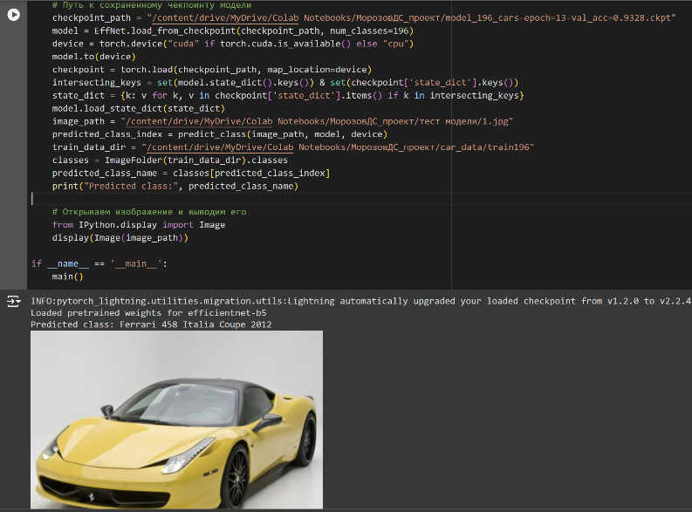
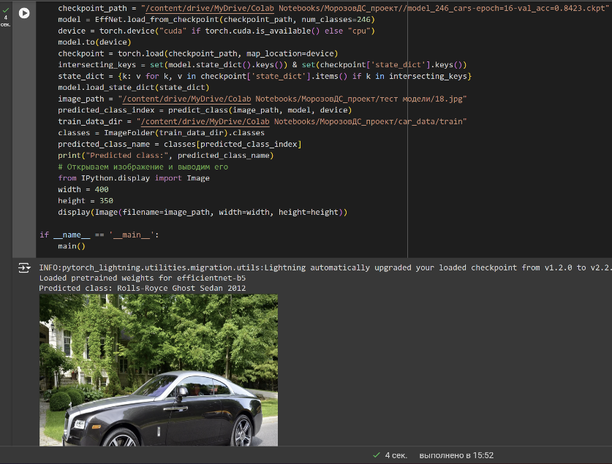
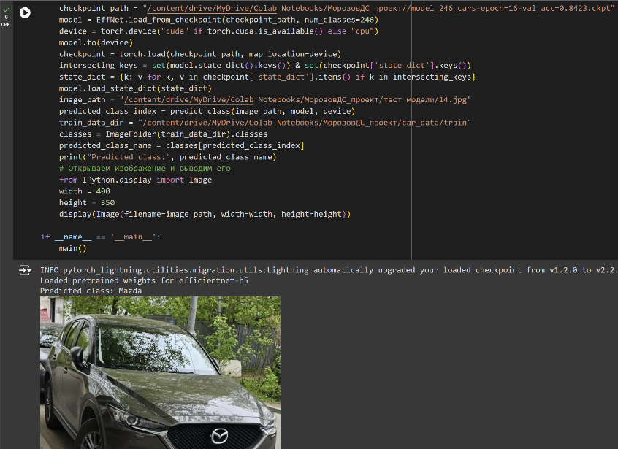
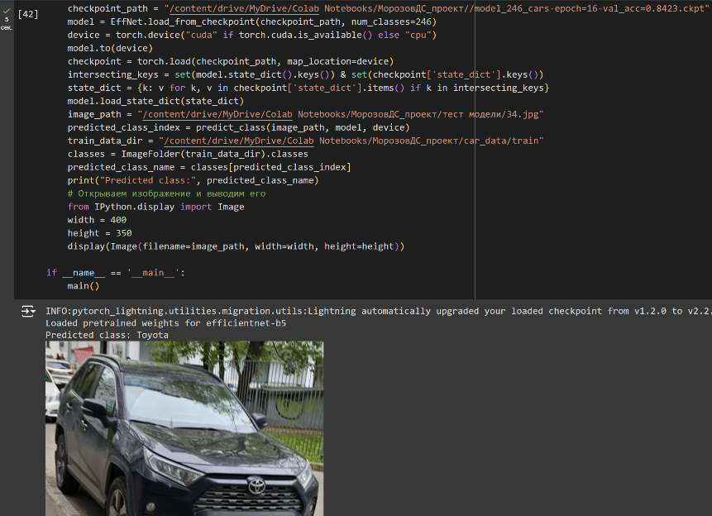
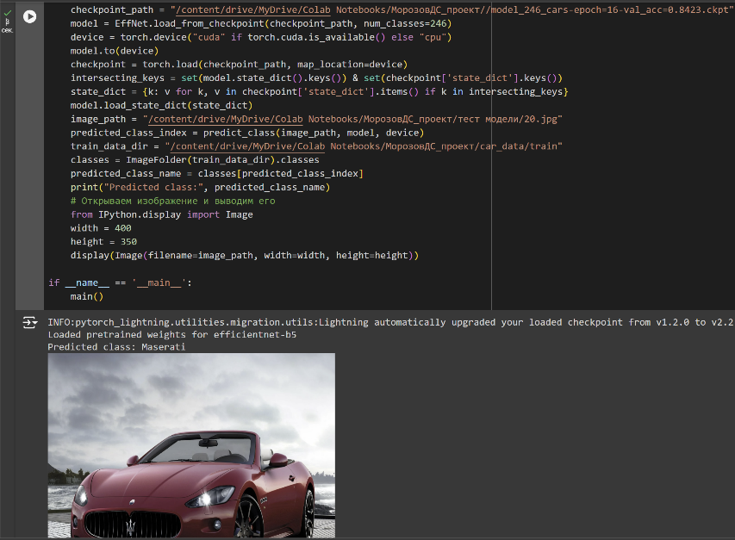
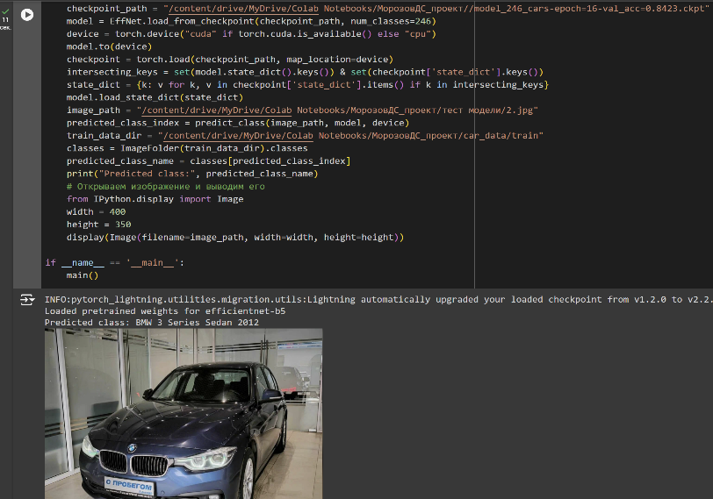
Тестирование и оценка производительности
Тестирование на новых данных
Анализ ошибок
После завершения обучения нейросети, я провел её тестирование на независимом наборе данных, чтобы оценить её способность к обобщению и применению на реальных изображениях.
Тщательный анализ ошибок модели помог мне выявить слабые места и направления для дальнейшего улучшения. Это позволило итеративно совершенствовать архитектуру и гиперпараметры.
1
2
3
Метрики производительности
Для оценки качества работы модели я использовал такие метрики, как точность, полнота, F1-мера и AUC-ROC. Это позволило всесторонне проанализировать предсказательные возможности нейросети.

Slide 7

Заключение и дальнейшие перспективы
Позитивные результаты
Перспективы развития
Разработанная мной нейросеть показала высокую точность в распознавании марок автомобилей, что подтверждает её эффективность в решении поставленной задачи.
В будущем планирую расширить возможности модели, включив в неё распознавание дополнительных деталей автомобилей, таких как год, комплектация и состояние.
Практические применения
Дальнейшие исследования
Нейросеть может быть интегрирована в различные приложения и системы, повышая эффективность процессов идентификации транспортных средств в разных отраслях.
Не останавливаясь на достигнутом, я буду продолжать изучать новые архитектуры нейронных сетей и методы обучения, чтобы улучшить производительность модели.

